Slide 1

Организация диспансеризации ,
проводимой с целью оценки репродуктивного здоровья в 2026г
Правила, сроки, изменения.
ГБУЗ Городская больница№5
заведующая женской консультацией Шедрина Л. А
05.03.2026г

Slide 2
- Постановление Правительства РФ от 29.12.2025 N 2188 "О Программе государственных гарантий бесплатного оказания гражданам медицинской помощи на 2026 год и на плановый период 2027 и 2028 годов";
- Приложение №6 к Программе государственных гарантий бесплатного оказания гражданам медицинской помощи на 2026 год и на плановый период 2027 и 2028 годов.
-Поручение № Пр-1084 от 10.12.2025 МЗ РБ
Главным врачам ЦРБ принять меры по возложению обязанностей врача-акушер-гинеколога на акушерок ФАП для проведения ДОРЗ
Изменения в регламент?
ТФОМС по РБ
Нормативные документы

Slide 3
задачи
выявление признаков преждевременного старения и рисков развития возраст-ассоциированных заболеваний, их предупреждение и коррекция.
Лечение
фотодинамическая терапия при раке мочевого пузыря, чрескожный энергетический нейролизис чревного сплетения лапароскопическое билиопанкреатическое шунтирование, лапароскопическое гастрошунтирование.
трансплантация островковых клеток поджелудочной железы», «трансплантация почки и островковых клеток поджелудочной железы», «трансплантация верхней конечности и её фрагментов».
Финансы
Средние нормативы финансовых затрат на единицу объема помощи увеличены на 6,8% по сравнению с 2025 годом.
Генетическое тестирование на структурные хромосомные перестройки.
«Продолжим реализацию национальных проектов и развитие инфраструктуры здравоохранения, и, конечно, нужно обязательно прислушиваться к мнению граждан и врачебного сообщества», – подчеркнул глава кабмина М. Мишустин.

Slide 4
Гражданин проходит профилактический медицинский осмотр и диспансеризацию в медицинской организации, в которой он получает первичную медико-санитарную помощь, в том числе по месту нахождения мобильной медицинской бригады, организованной в структуре медицинской организации, в которой гражданин получает первичную медико-санитарную помощь.
Инструкция

Slide 5
Работники и обучающиеся в образовательной организации вправе пройти профилактический медицинский осмотр и (или) диспансеризацию в иной медицинской организации, не предусмотренной п. 1 настоящей инструкции и участвующей в реализации программы государственных гарантий бесплатного оказания гражданам медицинской помощи, в том числе по месту нахождения мобильной медицинской бригады, организованной в структуре иной медицинской организации (включая место работы и учебы).
Инструкция

Slide 6
При проведении профилактического медицинского осмотра и диспансеризации могут учитываться результаты ранее проведенных (не позднее одного года) медицинских осмотров и диспансеризации, подтвержденные медицинскими документами гражданина, за исключением случаев выявления у него симптомов и синдромов заболеваний, свидетельствующих о наличии медицинских показаний для повторного проведения исследований и иных медицинских мероприятий в рамках профилактического медицинского осмотра и диспансеризации.
Новое!!!
В этом случае стоимость такого профилактического медицинского осмотра или такой диспансеризации уменьшается на стоимость ранее проведенных медицинских вмешательств.
Инструкция

Slide 7
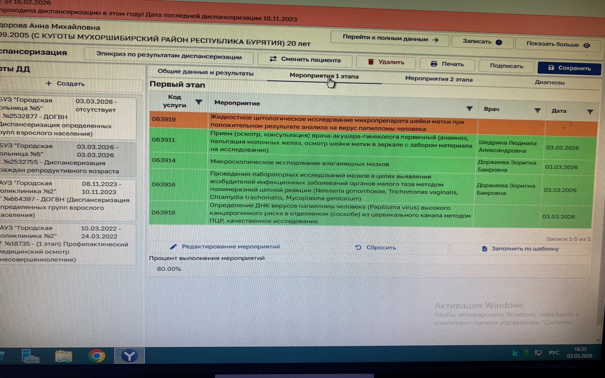
Дата начала диспансеризации не должна быть позднее даты взятия анализов ,
Анализы взятые ранее даты начала диспансеризации и проведенные ранее мероприятия не оплачиваются.

Slide 8
было
стало
пальпация молочных желез
осмотр шейки матки в зеркале с забором материала на исследование
прием (осмотр, консультация) врача-акушера-гинеколога первичный (анамнез, пальпация молочных желез, осмотр шейки матки в зеркале с забором материала на исследование)
Первый этап диспансеризации по оценке репродуктивного здоровья
Перечень услуг Первого этапа диспансеризации репродуктивного возраста

Slide 9
Определение ДНК вирусов папилломы человека (Papilloma virus) высокого канцерогенного риска в отделяемом (соскобе) из цервикального канала методом ПЦР, качественное исследование
Первый этап диспансеризации по оценке репродуктивного здоровья
Перечень услуг Первого этапа диспансеризации репродуктивного возраста
новое

Slide 10
Прием (осмотр) врачом-урологом (при его отсутствии врачом-хирургом, прошедшим подготовку по вопросам репродуктивного здоровья у мужчин)
Первый этап диспансеризации по оценке репродуктивного здоровья
Перечень услуг Первого этапа диспансеризации репродуктивного возраста: Мужчины

Slide 11
№ п/п | Полное наименование услуги | Код услуги
1 | Прием (осмотр, консультация) врача-акушера-гинеколога первичный (анамнез, пальпация молочных желез, осмотр шейки матки в зеркале с забором материала на исследование) | 063911
2 | Микроскопическое исследование влагалищных мазков | 063914
3 | Проведение лабораторных исследований мазков в целях выявления возбудителей инфекционных заболеваний органов малого таза методом полимеразной цепной реакции (Neisseria gonorrhoeae, Trichomonas vaginalis, Chlamydia trachomatis, Mycoplasma genitalium)(для женщин в возрасте 18 - 29 лет) | 063916
Первый этап диспансеризации по оценке репродуктивного здоровья
Перечень услуг Первого этапа диспансеризации репродуктивного возраста:
женщины 18-29г

Slide 12
№ п/п | Полное наименование услуги | Код услуги
1 | Прием (осмотр, консультация) врача-акушера-гинеколога первичный (анамнез, пальпация молочных желез, осмотр шейки матки в зеркале с забором материала на исследование) | 063911
2 | Микроскопическое исследование влагалищных мазков | 063914
3 | Проведение лабораторных исследований мазков в целях выявления возбудителей инфекционных заболеваний органов малого таза методом полимеразной цепной реакции (Neisseria gonorrhoeae, Trichomonas vaginalis, Chlamydia trachomatis, Mycoplasma genitalium)(для женщин в возрасте 18 - 29 лет) | 063916
4 | Определение ДНК вирусов папилломы человека (Papilloma virus) высокого канцерогенного риска в отделяемом (соскобе) из цервикального канала методом ПЦР, качественное исследование | 063918
5 | Жидкостное цитологическое исследование микропрепарата шейки матки при положительном результате анализа на вирус папилломы человека | 063919
Первый этап диспансеризации по оценке репродуктивного здоровья
Перечень услуг Первого этапа диспансеризации репродуктивного возраста:
женщины 18-29г
дополнительно 2005, 2000 гг -21 и 26 л--определение ДНК вирусов папилломы человека , а при положительном результате жидкостная цитология

Slide 13
№ п/п | Полное наименование услуги | Код услуги
1 | Прием (осмотр, консультация) врача-акушера-гинеколога первичный (анамнез, пальпация молочных желез, осмотр шейки матки в зеркале с забором материала на исследование) | 063911
2 | Микроскопическое исследование влагалищных мазков | 063914
Первый этап диспансеризации по оценке репродуктивного здоровья
Перечень услуг Первого этапа диспансеризации репродуктивного возраста:
женщины 30-49г

Slide 14
№ п/п | Полное наименование услуги | Код услуги
1 | Прием (осмотр, консультация) врача-акушера-гинеколога первичный (анамнез, пальпация молочных желез, осмотр шейки матки в зеркале с забором материала на исследование) | 063911
2 | Микроскопическое исследование влагалищных мазков | 063914
3 | Определение ДНК вирусов папилломы человека (Papilloma virus) высокого канцерогенного риска в отделяемом (соскобе) из цервикального канала методом ПЦР, качественное исследование | 063918
4 | Жидкостное цитологическое исследование микропрепарата шейки матки при положительном результате анализа на вирус папилломы человека | 063919
Первый этап диспансеризации по оценке репродуктивного здоровья
Перечень услуг Первого этапа диспансеризации репродуктивного возраста:
женщины 30-49г
дополнительно 1995,1990,1985,1980 гр определение ДНК вирусов папилломы человека , а при положительном результате жидкостная цитология

Slide 15
Элемент | Справочник |  | Код | Наименование
RLST | Результат обращения за медицинской помощью | V009 | 375 | Проведена диспансеризация определенных групп взрослого населения - присвоена I группа репродуктивного здоровья
 |  |  | 376 | Проведена диспансеризация определенных групп взрослого населения - присвоена II группа репродуктивного здоровья
 |  |  | 377 | Проведена диспансеризация определенных групп взрослого населения - присвоена III группа репродуктивного здоровья
 |  |  | 378 | Направлен на II этап диспансеризации определенных групп взрослого населения, предварительно присвоена II группа репродуктивного здоровья
 |  |  | 379 | Направлен на II этап диспансеризации определенных групп взрослого населения, предварительно присвоена III группа репродуктивного здоровья
DISP | Тип диспансеризации | V016 | ДР1 | Первый этап диспансеризации репродуктивного здоровья
Результат Первого этапа диспансеризации

Slide 16
№ п/п | Код услуги | Полное наименование услуги
1 | 063921 | Ультразвуковое исследование органов малого таза в начале или середине менструального цикла
2 | 063922 | Ультразвуковое исследование молочных желез
3 | 063923 | Повторный прием (осмотр) врачом акушером-гинекологом
Второй этап диспансеризации по оценке репродуктивного здоровья
Перечень услуг Второго этапа диспансеризации репродуктивного возраста:
женщины 18-29г

Slide 17
№ п/п | Код услуги | Полное наименование услуги
1 | 063921 | Ультразвуковое исследование органов малого таза в начале или середине менструального цикла
2 | 063922 | Ультразвуковое исследование молочных желез
3 | 063923 | Повторный прием (осмотр) врачом акушером-гинекологом
4 | 063924 | Проведение лабораторных исследований мазков в целях выявления возбудителей инфекционных заболеваний органов малого таза методом полимеразной цепной реакции (Neisseria gonorrhoeae, Trichomonas vaginalis, Chlamydia trachomatis, Mycoplasma genitalium) (для женщин в возрасте 30 - 49 лет)
Второй этап диспансеризации по оценке репродуктивного здоровья
Перечень услуг Второго этапа диспансеризации репродуктивного возраста:
женщины 30-49г

Slide 18
№ п/п | Код услуги | Полное наименование услуги
1 | 063925 | Спермограмма
2 | 063926 | Микроскопическое исследование микрофлоры или проведение лабораторных исследований в целях выявления возбудителей инфекционных заболеваний органов малого таза методом полимеразной цепной реакции (Neisseria gonorrhoeae, Trichomonas vaginalis, Chlamydia trachomatis, Mycoplasma genitalium, Ureaplasma urealyticum, Gardnerella vaginalis) (для мужчин)
3 | 063927 | Ультразвуковое исследование предстательной железы и органов мошонки
4 | 063928 | Повторный прием (осмотр) врачом-урологом (при его отсутствии врачом-хирургом, прошедшим подготовку по вопросам репродуктивного здоровья у мужчин)
Второй этап диспансеризации по оценке репродуктивного здоровья
Перечень услуг Второго этапа диспансеризации репродуктивного возраста:
мужчины

Slide 19
На втором этапе обязательна услуга 063923 для женщин и 063928 для мужчин. Услуги 063923 и 063928 не могут быть одни в случае ДР2,
В случае направления пациента на второй этап ДР2 результатом обращения за МП первого этапа ДР1 должны быть результаты «Направлен на 2 этап ….» с кодами 378 или 379.
За основу определения возраста пациента берется возраст, который наступает в текущем году.
На каждый тип диспансеризации ДР1 или ДР2 заводится отдельный случай, в который включаются услуги, оказанные в рамках этой диспансеризации.
Тарифы на проведение всех типов диспансеризаций и профилактических медицинских осмотров взрослого населения установлены на услуги. При этом оплате подлежат услуги, в служебном поле которых указано «Выполнена». Услуги с параметром «Выполнена ранее» не тарифицируются и оплате не подлежат.

Slide 20
Цитология по Папаниколау (Пап-тест) при диспансеризации репродуктивного возраста не проводится!!!!
Запомни!!!

Slide 21
- приказ МЗ РФ от 27 апреля 2021 года № 404н «Об утверждении Порядка проведения профилактического медицинского осмотра и диспансеризации определенных групп взрослого населения»;
а) скрининг на выявление злокачественных новообразований шейки матки (у женщин):
в возрасте 18 лет и старше - осмотр фельдшером (акушеркой) или врачом акушером-гинекологом 1 раз в год;
в возрасте от 18 до 64 лет включительно - взятие мазка с шейки матки, цитологическое исследование мазка с шейки матки 1 раз в 3 года (за исключением случаев невозможности проведения исследования по медицинским показаниям в связи с экстирпацией матки, virgo. Цитологическое исследование мазка (соскоба) с шейки матки проводится при его окрашивании по Папаниколау (другие способы окраски не допускаются). Цитологическое исследование мазка (соскоба) с шейки матки может проводиться по медицинским показаниям без учета установленной периодичности);
2008,2005,2002,1999,1996,1993,1990,1987, 1984………1963г.
Когда взять цитологию ?

Slide 22
Задача. Провести диспансеризацию
В кабинет профилактики ЛПУ обратилась молодая женщина К.-26 лет (25.07.1999гр) для прохождения диспансеризации.
Работает в частной коммерческой организации, медицинские осмотры не проходит.
Составьте план прохождения диспансеризации

Slide 23

1.Заполнить анкету
Заполнить анкету

Slide 24

Прием (осмотр, консультация) врача-акушера-гинеколога первичный
(анамнез, пальпация молочных желез,
осмотр шейки матки в зеркале с забором материала на исследование)

Slide 25

Микроскопическое исследование влагалищных мазков

Slide 26

Проведение лабораторных исследований мазков в целях выявления возбудителей инфекционных заболеваний органов малого таза методом полимеразной цепной реакции (Neisseria gonorrhoeae,
Trichomonas vaginalis, Chlamydia trachomatis, Mycoplasma genitalium)(для женщин в возрасте 18 - 29 лет)

Slide 27

Определение ДНК вирусов папилломы человека (Papilloma virus) высокого канцерогенного риска в отделяемом (соскобе) из цервикального канала методом ПЦР, качественное исследование
брать?

Slide 28


Slide 29

Разъяснение
За основу определения возраста пациента берется возраст, который наступает в текущем году.

Slide 30
Диспансеризация граждан репродуктивного возраста.
Определение ДНК вирусов папилломы человека (Papilloma virus) 2005, 2000,1995,1990,1985,1980гг
при положительном результате
Жидкостное цитологическое исследование микропрепарата шейки матки .
Диспансеризация определенных групп взрослого населения
Цитологическое исследование мазка (соскоба) с шейки матки проводится при его окрашивании по Папаниколау (другие способы окраски не допускаются)
2008, 2005, 2002, 1999, 1996, 1993, 1990, 1987 ,1984, 1981 ,1978, 1975,1972,1969,1966,1963гг,
Запомни!!!

Slide 31
Территориальный фонд обязательного медицинского страхования Республики Бурятия фонд обязательного медицинского страхования Республики Бурятия
Документы и справочники
Приложение №15 Инструкция по учету услуг диспансеризации взрослого населения и профилактических осмотров на 2026г
инструкции по проведению диспансеризации

Slide 32




Я слышу и забываю.
Я вижу и запоминаю.
Я делаю и понимаю.
Конфуций

